Slide 1




FortiSASE
Ihr digitaler Schutzschild für hybrides Arbeiten
Karem Attia (Solution Sales Netzlink)
Robert Rother (Product Manager Fortinet)
Notes:
Sabri

Slide 2
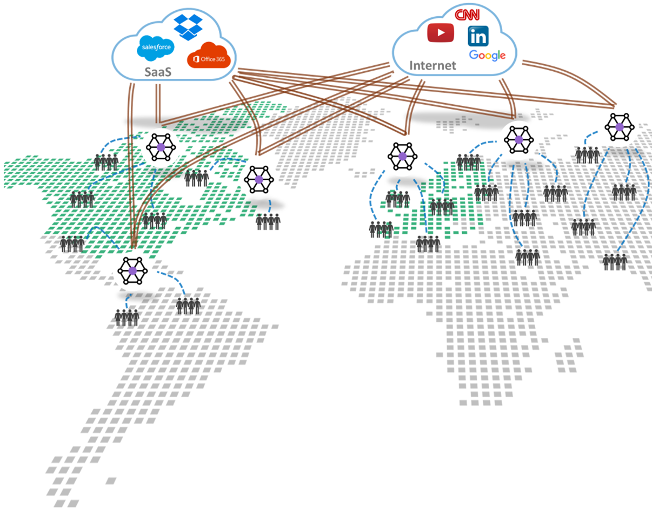



Slide 3

Wie unterstützt FortiSASE Unternehmen dabei,
Sicherheit für ihre zunehmend mobil und verteilten Mitarbeiter zu gewährleisten?
Notes:
Uwe

Slide 4
Was unterscheidet FortiSASE konkret von anderen SASE-Angeboten am Markt – vor allem im Hinblick auf die Integration mit bestehender Fortinet-Infrastruktur wie FortiGate?
Notes:
Uwe

Slide 5
Wie sieht der Umstieg von klassischen VPNs zu einem Zero Trust Network Access (ZTNA) mit FortiSASE aus - und wo liegen die größten Vorteile für IT-Teams und Anwender?
Notes:
Uwe

Slide 6
Welche konkreten Use Cases adressiert FortiSASE besonders gut, z. B. bei
Micro-Branches, Homeoffices oder
SaaS-Nutzung?
Notes:
Uwe

Slide 7
Welche Möglichkeiten zur Sichtbarkeit und Steuerung bietet die cloudbasierte FortiSASE-Konsole – und wie hilft sie im Tagesgeschäft von IT-Abteilungen?
Notes:
Uwe

Slide 8
Inwieweit ist FortiSASE bereits "SOC-ready"? Welche Möglichkeiten gibt es zur Integration mit Fortinet SOC Services oder Drittanbieter-SIEMs?
Notes:
Uwe

Slide 9
Für Unternehmen, die heute mit SASE starten möchten – wie sieht ein typisches Einführungsprojekt aus und wie können Netzlink und Fortinet bei der Umsetzung unterstützen?
Notes:
Uwe

Slide 10

Und jetzt zu Ihrem Projekt!
Wir freuen uns, mit Ihnen
ins Gespräch zu kommen.
Netzlink x Fortinet
Stand A70
10
Notes:
Sabri

